Slide 1
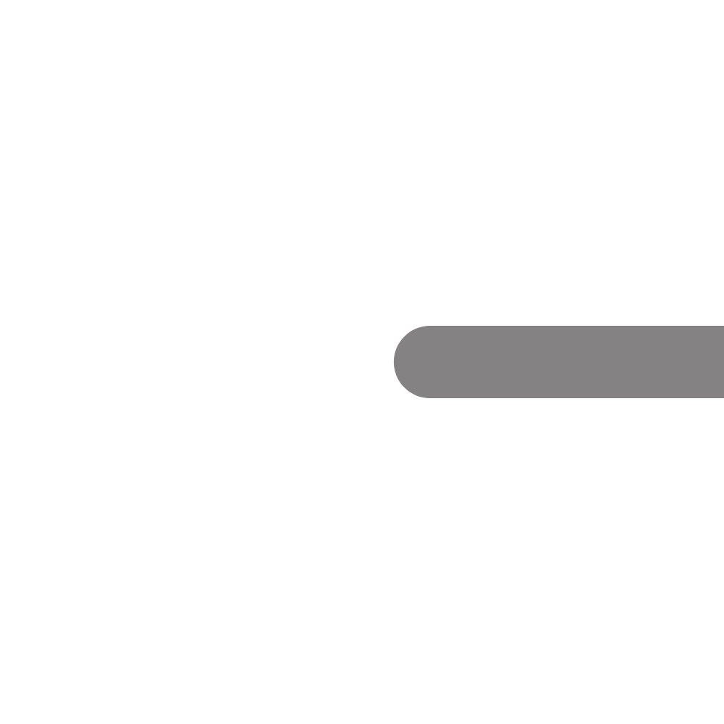
PRZEGLĄD ROZWIĄZAŃ
pomocnych w procesie przetwarzania odpadów z tworzyw sztucznych
Daniel Borowiecki
2023-10-19, Warszawa
tekopro.pll

Slide 2





Technologia i EKOlogia

Slide 3

o firmie
2012 rok założenia
doświadczony zespół od 20 lat w branży odpadowej
biuro handlowe i serwisu w Warszawie
punkty serwisowe w Białogardzie i Zduńskiej Woli
ponad 800 instalacji w kraju i za granicą
w 100% polski kapitał i zarząd
tekopro.pll

Slide 4
rok założenia 1980
ponad 300 pracowników
około 1200 maszyn sprzedanych rocznie
około 40 000 rozwiązań dostarczonych na całym Świecie
produkcja kruszarek, pras hydraulicznych
tekopro.pll

Slide 5
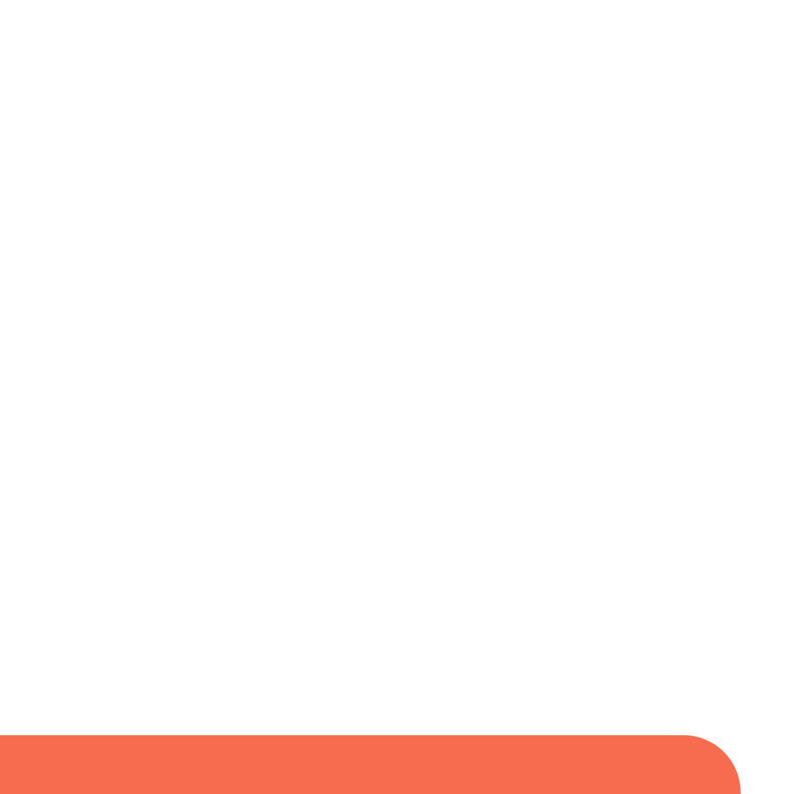
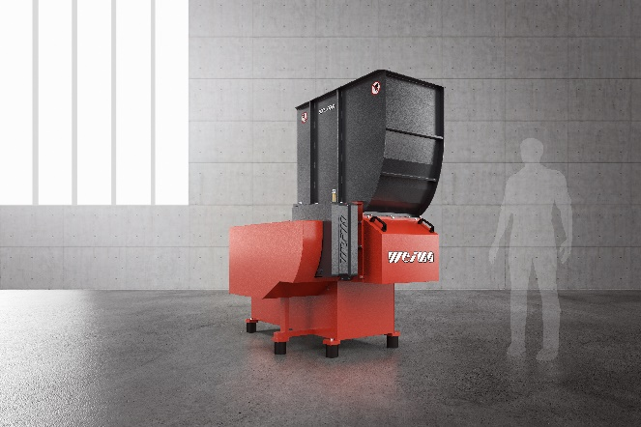
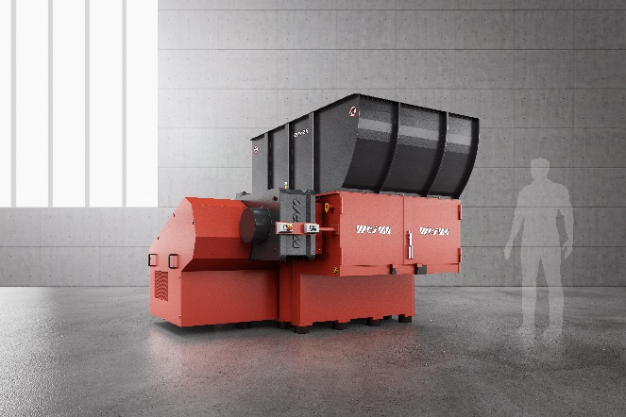
rozdrabniacze jednowałowe serii S
wolnoobrotowe
rotory dopasowane do materiału
produkt finalny 20 – 100 mm
liczne opcje dodatkowe
tekopro.pll
przetwarzanie odpadów z tworzyw sztucznych

Slide 6
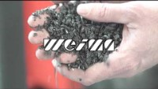
rozdrabnianie rur z HDPE (WLK 1000 & WNZ)
tekopro.pll
przetwarzanie odpadów z tworzyw sztucznych

Slide 7
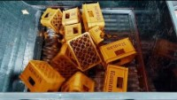
rozdrabnianie skrzynek po piwie (WLK 1500)
tekopro.pll
przetwarzanie odpadów z tworzyw sztucznych

Slide 8
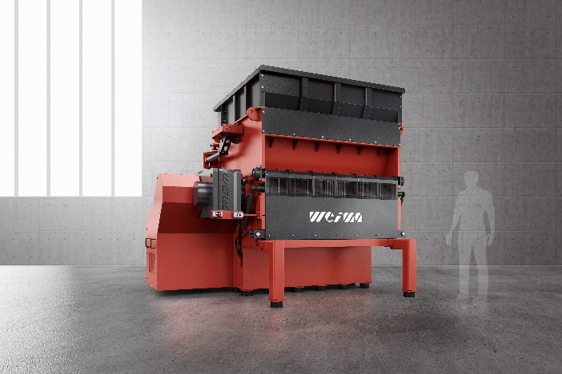
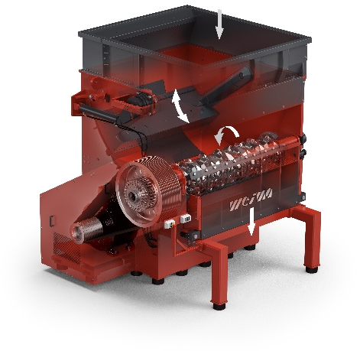
rozdrabniacze do folii WKS
tradycyjny napęd przekładniowy
napęd hi-torque Baumueller
napęd hydrauliczny Bosch-Rexroth
klapa inspekcyjna ułatwiająca dostęp serwisowy
możliwość zainstalowania opcji dodatkowych
tekopro.pll
przetwarzanie odpadów z tworzyw sztucznych

Slide 9
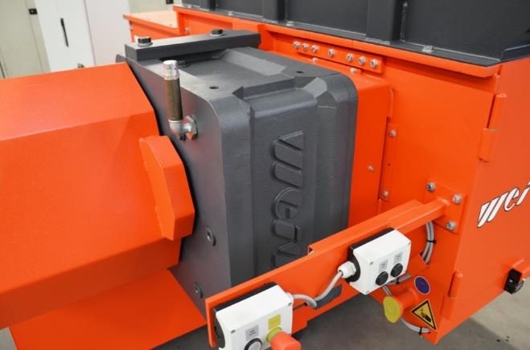
tradycyjny napęd przekładniowy
WEIMA projektuje oraz produkuje
własne przekładnie
dostępne moce od 15kW do 200kW
pasy klinowe lub napędowe kompensują
uderzenia
wyłącznik krańcowy skrzyni zatrzymuje
kruszarkę
tekopro.pll
przetwarzanie odpadów z tworzyw sztucznych
przetwarzanie odpadów z tworzyw sztucznych
przetwarzanie odpadów z tworzyw sztucznych
przetwarzanie odpadów z tworzyw sztucznych

Slide 10
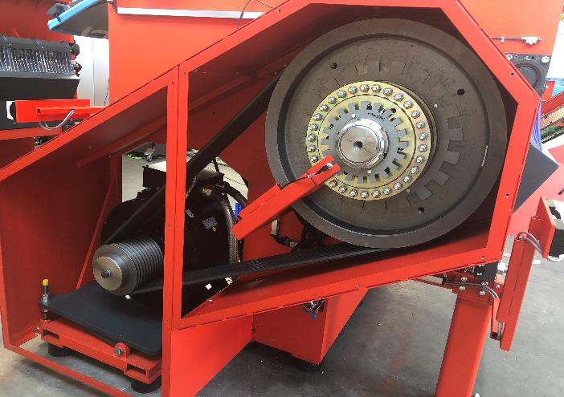
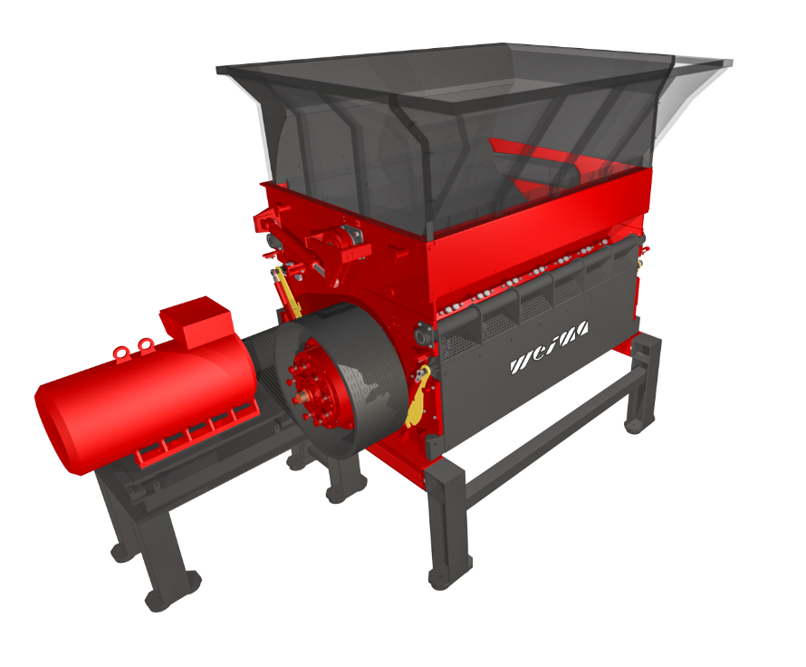
napęd hi-torque
duża oszczędność energii
zredukowane skoki napięcia
kontrola prędkości na falowniku
od 5 obr/min do 180 obr/min
nie wymaga przekładni
tekopro.pll
przetwarzanie odpadów z tworzyw sztucznych
przetwarzanie odpadów z tworzyw sztucznych
przetwarzanie odpadów z tworzyw sztucznych
przetwarzanie odpadów z tworzyw sztucznych

Slide 11
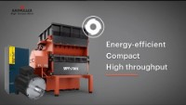
napęd hi-torque Baumueller
tekopro.pll
przetwarzanie odpadów z tworzyw sztucznych

Slide 12
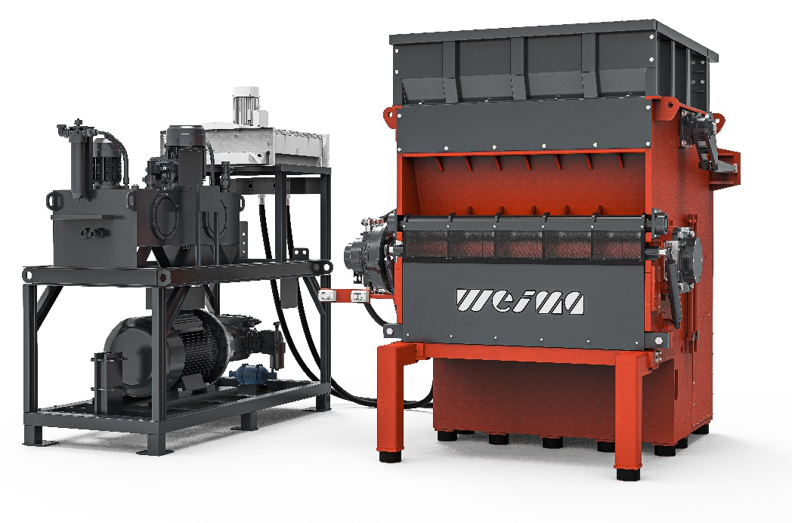
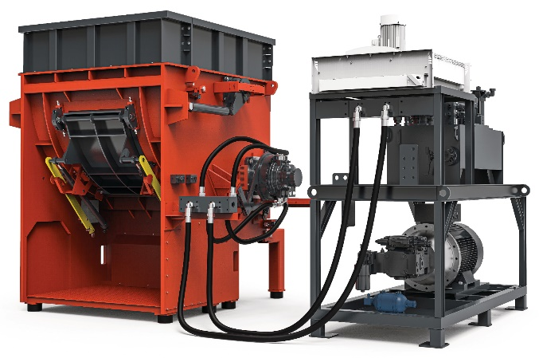
napęd hydrauliczny
wysoki moment obrotowy
bez przekładni, falownika ani chłodzenia wodą
odporny na ciała obce
tekopro.pll
przetwarzanie odpadów z tworzyw sztucznych

Slide 13
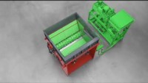
napęd hydrauliczny Bosh i rozwiązania do trudnych materiałów
tekopro.pll
przetwarzanie odpadów z tworzyw sztucznych

Slide 14
klapa inspekcyjna w kruszarce
WKS
elektryczno - hydrauliczna
łatwy dostęp do rotora
szybkie usuwanie ciał obcych
tekopro.pll
przetwarzanie odpadów z tworzyw sztucznych

Slide 15
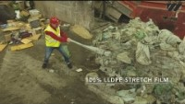
rozrdrabnianie 100% folii LLDPE (stretch)
tekopro.pll
przetwarzanie odpadów z tworzyw sztucznych

Slide 16
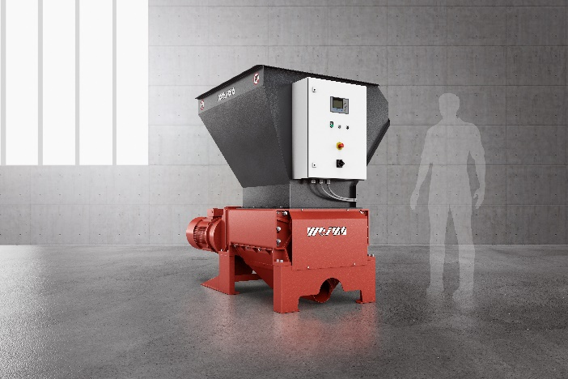
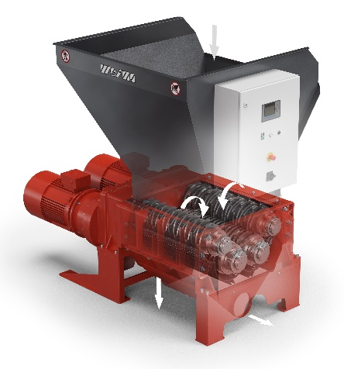
rozdrabniacze czterowałowe
wolnoobrotowe
rozruch gwiazda-trójkąt
dwa silniki elektryczne napędu
dwa wały tnące oraz dwa zgarniające
max. moc 2 x 30kW
tekopro.pll
przetwarzanie odpadów z tworzyw sztucznych

Slide 17
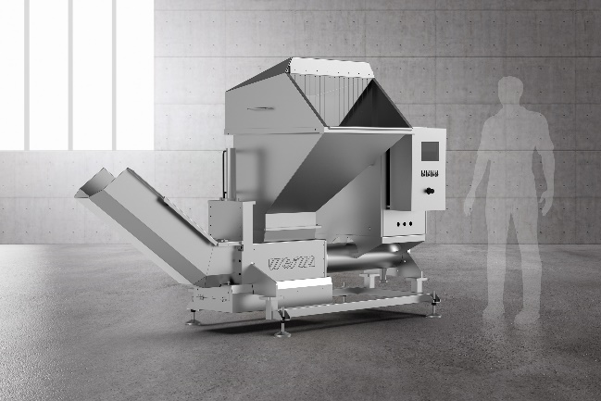
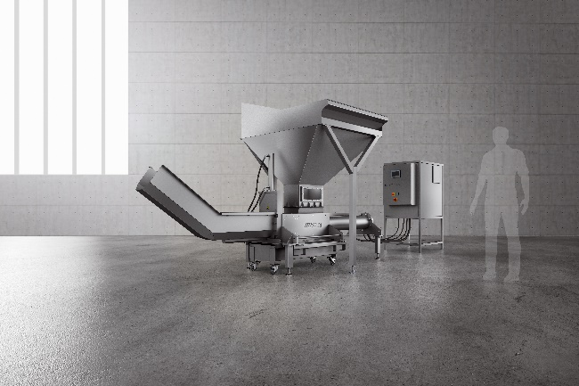
hydrauliczne prasy z odsączeniem płynów
redukcja objętości odpadu
siła nacisku do 200 bar
średnice brykietów ∅200 - ∅300
wykonanie ze stali szlachetnej
tekopro.pll
przetwarzanie odpadów z tworzyw sztucznych

Slide 18
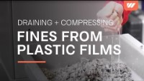
odwadnianie i prasowanie płatka z umytych folii rolniczych
tekopro.pll
przetwarzanie odpadów z tworzyw sztucznych

Slide 19
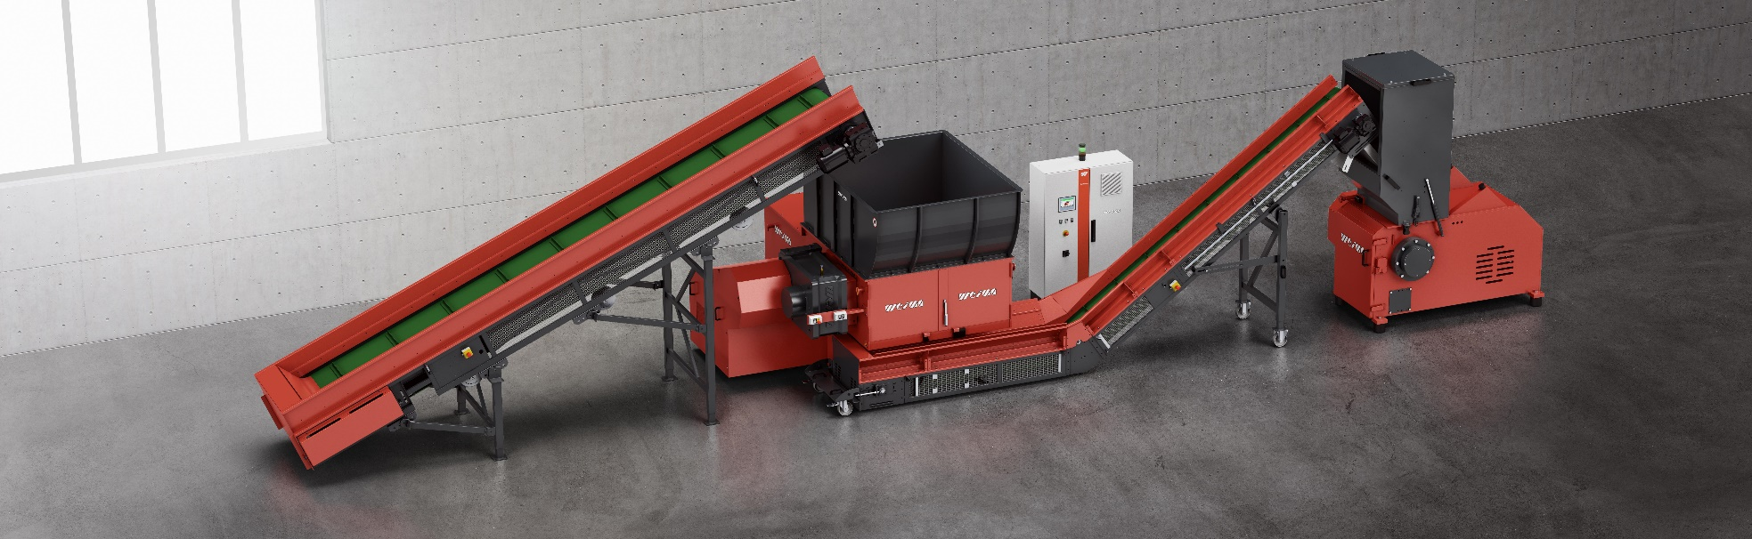
przykładowa instalacja do przetwarzania odpadów z tworzyw sztucznych
tekopro.pll
przetwarzanie odpadów z tworzyw sztucznych

Slide 20
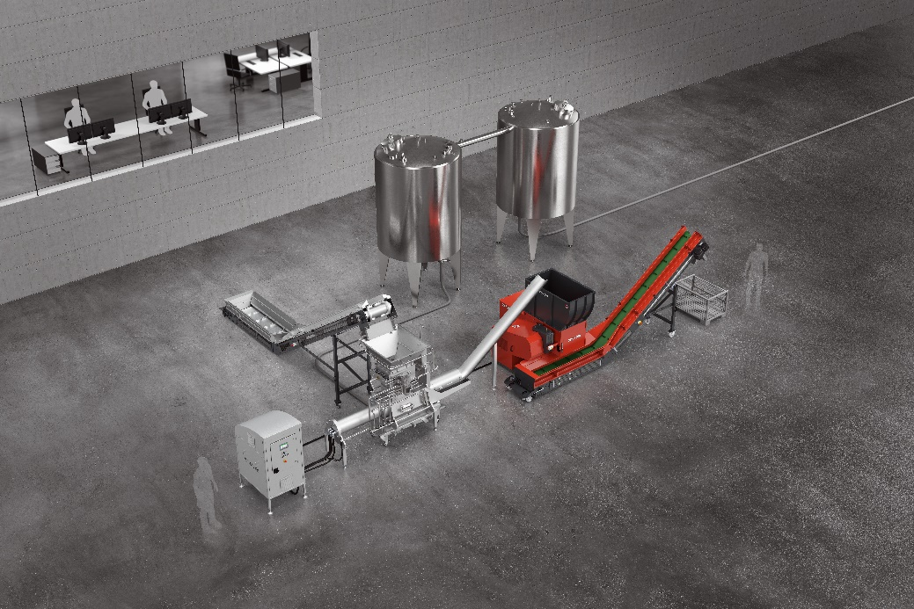
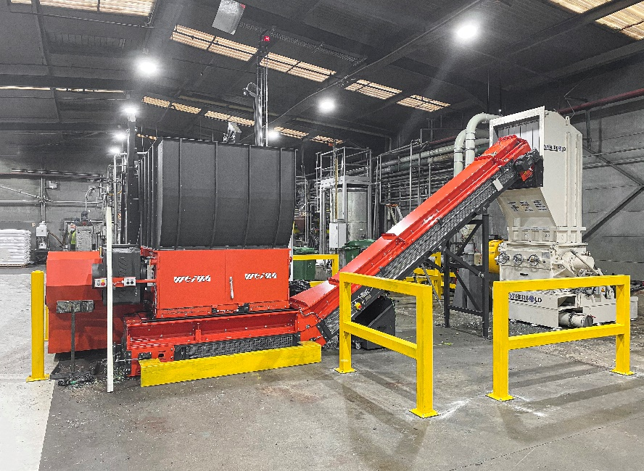
przykładowa instalacja do przetwarzania odpadów z tworzyw sztucznych
tekopro.pll
przetwarzanie odpadów z tworzyw sztucznych

Slide 21
rok założenia 1956
ponad 145 pracowników
liderzy separacji powietrznej oraz transporcie materiałów
tekopro.pll

Slide 22

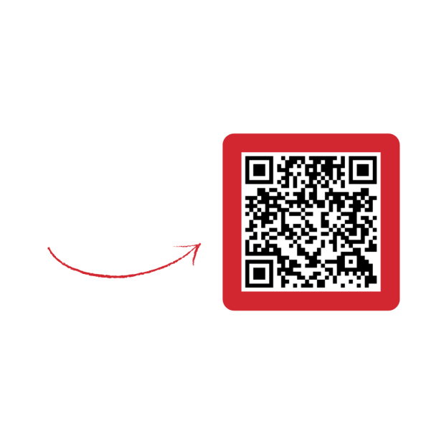
bunkry MovingFloor®
przyjęcie odpadu z auta
magazyn buforowy
precyzyjne dozowanie
płynne działanie każdej linii
przesiewanie w mechanicznym przetwarzaniu odpadów
obejrzyj więcej
tekopro.pll
przetwarzanie odpadów z tworzyw sztucznych

Slide 23
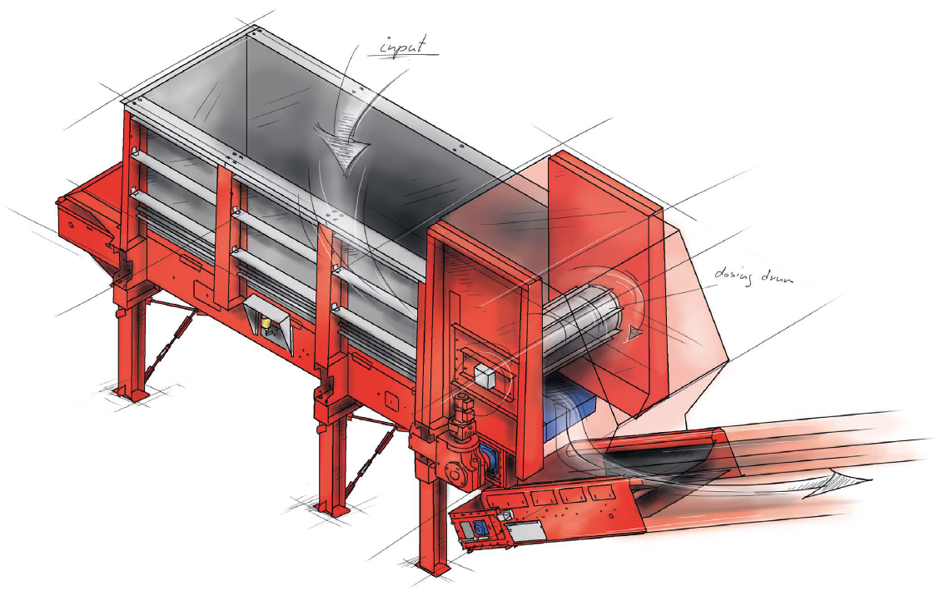
zasobnik MultiFeeder®
kompaktowa budowa
rozwiązanie dopasowane do odpadu
precyzyjne dozowanie
płynne działanie każdej linii
tekopro.pll
przetwarzanie odpadów z tworzyw sztucznych

Slide 24
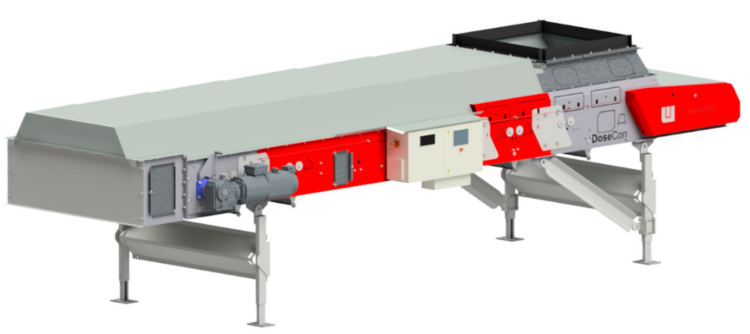
przenośnik dozujący DoseCon
zawiera wagę
sterowanie z falownikiem
różne szerokości i długości
oparty na przenośniku nieckowym UCon
tekopro.pll
przetwarzanie odpadów z tworzyw sztucznych

Slide 25
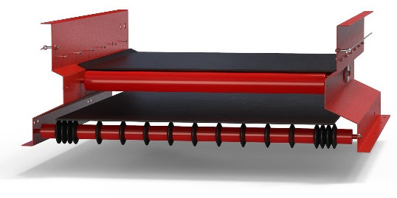
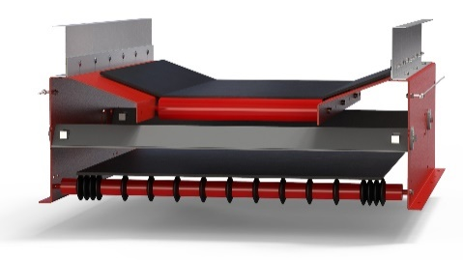
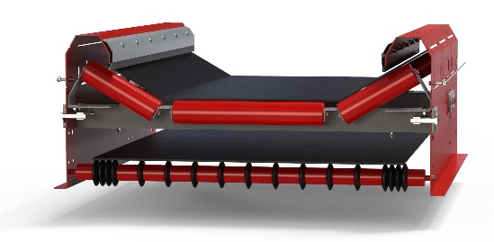
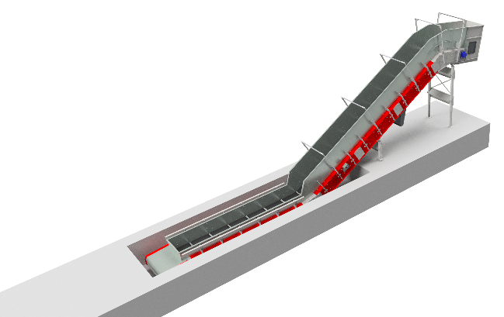
przenośniki taśmowe
szerokie zastosowanie
liczne możliwości rozbudowy
różne szerokości i długości
możliwość transportu materiału nawet
pod kątem 60º
prosta konstrukcja
tekopro.pll
przetwarzanie odpadów z tworzyw sztucznych

Slide 26
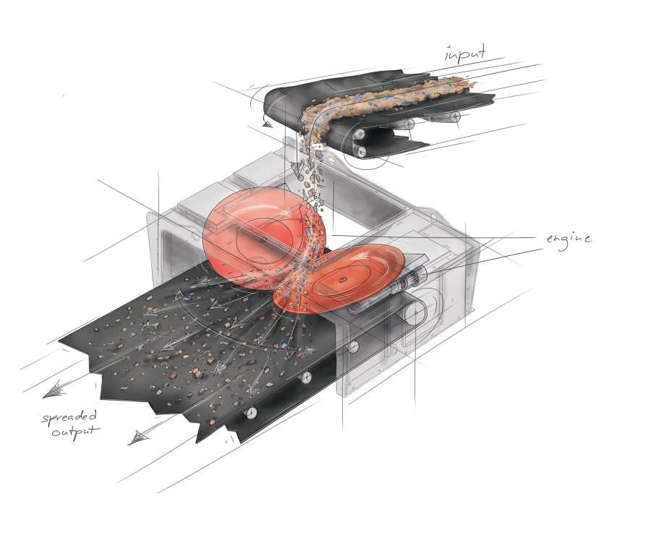
podajnik dyskowy DiscSpreader®
równomierne podawanie
podawanie z szerokości 500 mm do 3.000 mm
zasyp pod każdym kątem
oszczędność miejsca np. przed separatorem
przesiewanie w mechanicznym przetwarzaniu odpadów
tekopro.pll
przetwarzanie odpadów z tworzyw sztucznych

Slide 27
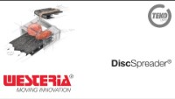
podajnik dyskowy DiscSpreader®
tekopro.pll
przetwarzanie odpadów z tworzyw sztucznych

Slide 28
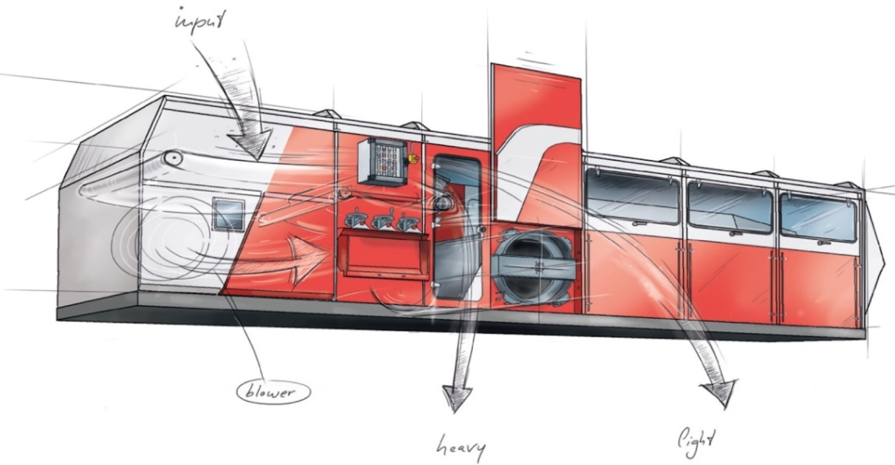
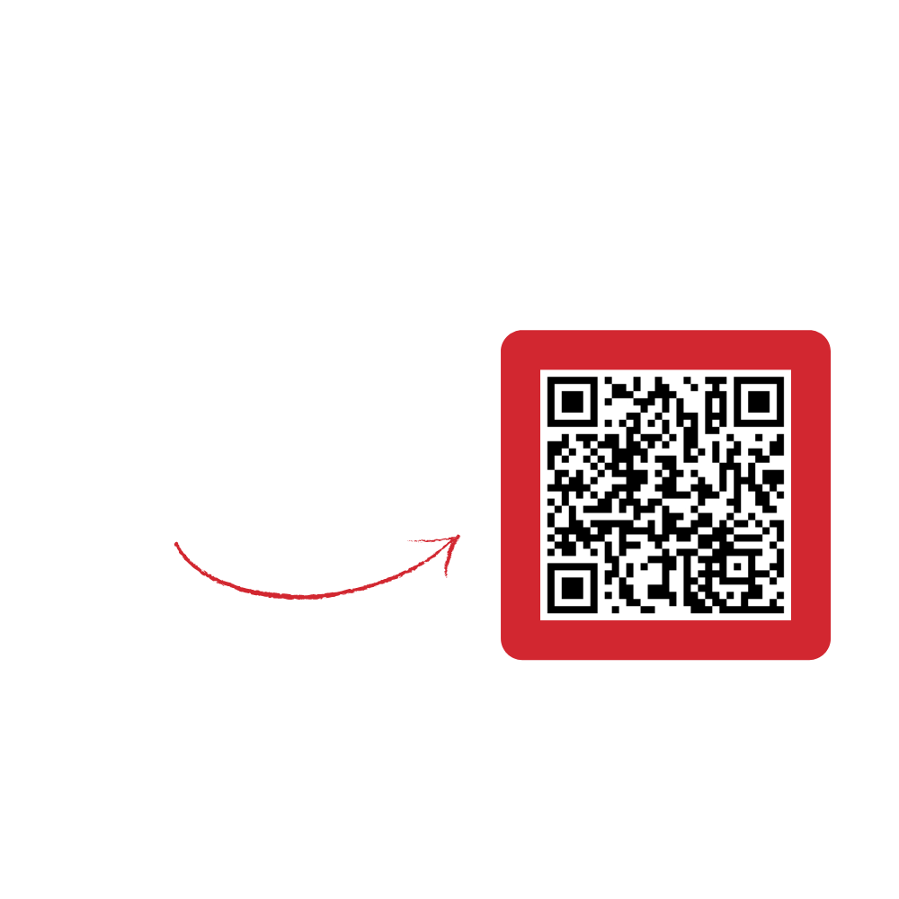
separatory powietrzne AirStar®
do separacji dużych i małych frakcji
odpady komunalne
odpady z tworzyw sztucznych
produkcja paliwa RDF
obejrzyj więcej
przesiewanie w mechanicznym przetwarzaniu odpadów
tekopro.pll
przetwarzanie odpadów z tworzyw sztucznych

Slide 29
separatory powietrzny AirLift®
do odsysania lekkiej frakcji
możliwość regulacji stopnia separacji
separacja etykiet z butelek PET
przesiewanie w mechanicznym przetwarzaniu odpadów
tekopro.pll
przetwarzanie odpadów z tworzyw sztucznych

Slide 30
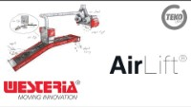
separatory powietrzny AirLift®
tekopro.pll
przetwarzanie odpadów z tworzyw sztucznych

Slide 31
rok założenia 1869
ponad 430 pracowników
lider wśród producentów sit wibracyjnych
tekopro.pll

Slide 32
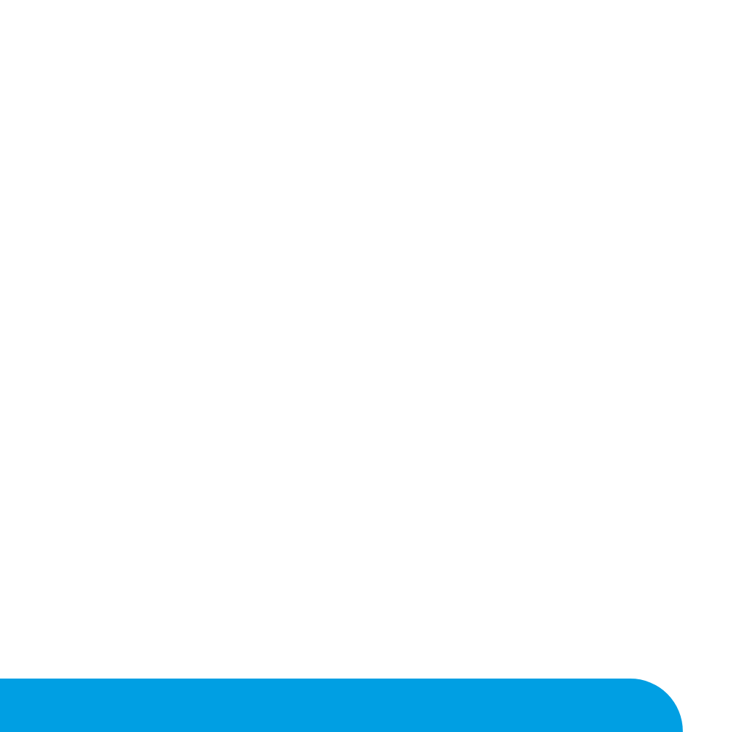
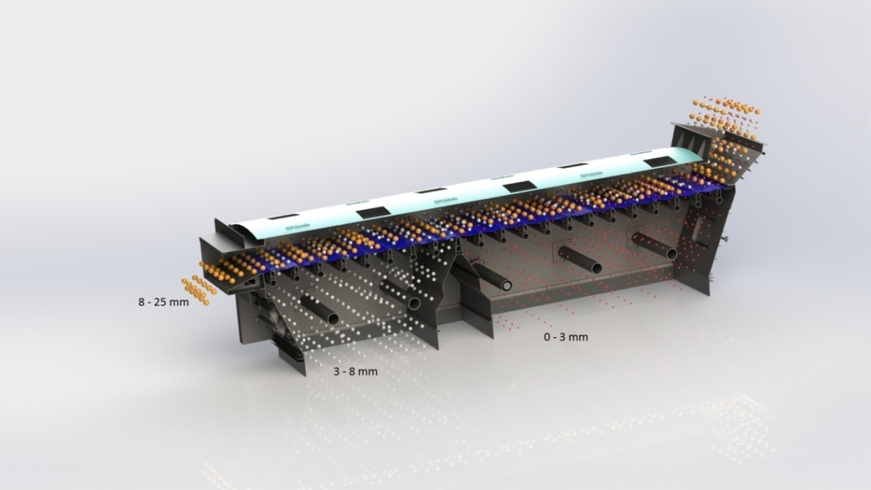
przesiewacze batutowe
do frakcji nawet poniżej kilku mm
czyszczenie folii przed myciem
tekopro.pll
przetwarzanie odpadów z tworzyw sztucznych

Slide 33
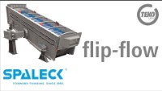
przesiewacze batutowe
tekopro.pll
przetwarzanie odpadów z tworzyw sztucznych

Slide 34
rodzinna firma produkcyjna od ponad 30 lat na rynku
kompleksowe rozwiązania transportu wszelkich materiałów sypkich
najwyższej jakości przenośniki ślimakowe i żmijowe
bezpłatne projekty nietypowych rozwiązań
tekopro.pll

Slide 35
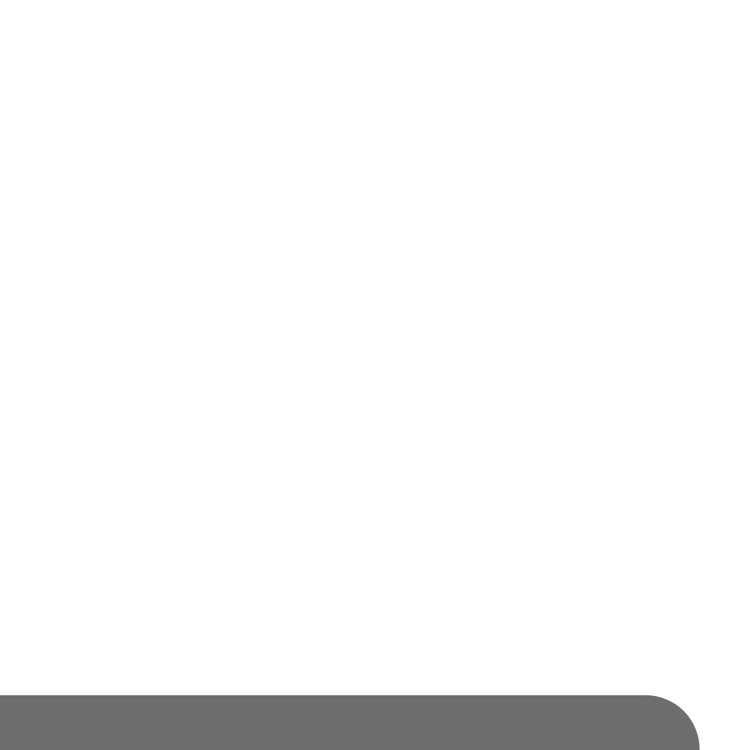
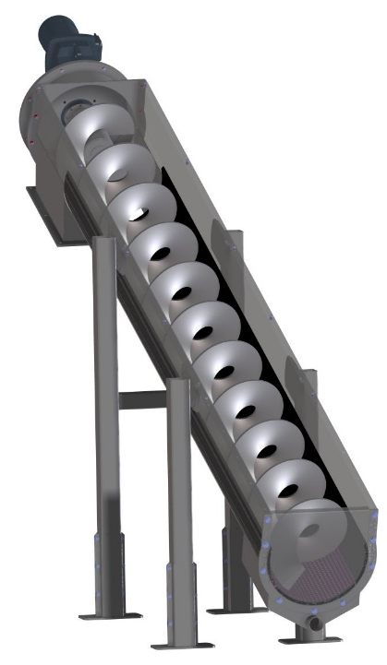
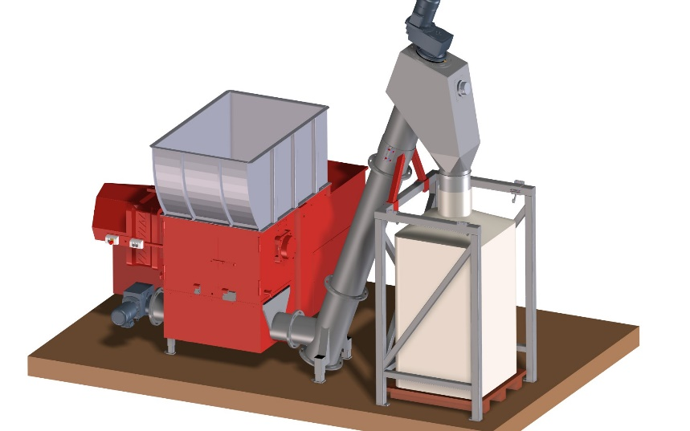
przenośniki ślimakowe proste
odwadnianie materiału w trakcie transportu
możliwość dostosowania do istniejącej instalacji
potłuczone szkło
tekopro.pll
przetwarzanie odpadów z tworzyw sztucznych

Slide 36
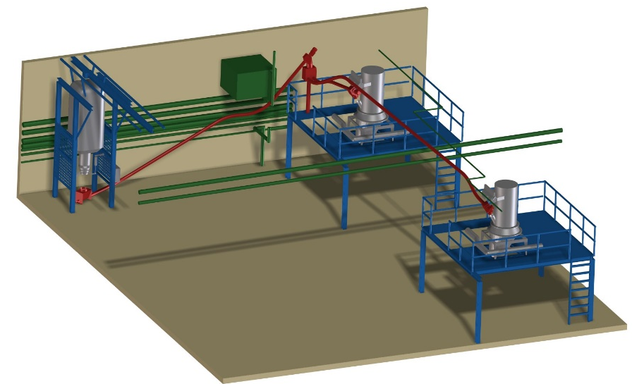
przenośniki ślimakowe giętkie
transport materiałów pod nietypowym kątem
możliwość dostosowania do istniejącej instalacji
tekopro.pll
przetwarzanie odpadów z tworzyw sztucznych

Slide 37
dziękuję za uwagę
i zapraszam do kontaktu!
Daniel Borowiecki
2023-10-19, Warszawa
tekopro.pll

